Slide 1
“TRANSACCIONES
UNIVERSIDAD AUTONOMA GABRIEL RENE MORENO
FACULTAD DE CIENCIAS DE LA COMPUTACION
Carrera de Ingeniería Informática
TEMA 3
Elaborado por: ING. Ubaldo Pérez Ferreira.
Santa Cruz de la Sierra – Bolivia

Slide 2
Transacciones
Hasta ahora el modelo de operación en la BD ha sido o de consultas, o de modificaciones a la BD.
Hemos siempre supuesto que las acciones se ejecutan una a la vez y que cada una se lleva a cabo completamente
También, hemos supuesto que ni el software ni el hardware pueden fallar en el intertanto de una operación.
Sin, embargo en la vida real es muchísimo mas compleja...

Slide 3
Transacciones
No solo el hardware o el software pueden fallar dejando a la BD en un estado inexplicable a partir de operaciones.
El sistema de base de datos normalmente esta siendo accedido simultáneamente por muchos usuarios tanto para hacer consultas como actualizaciones.
Algunas ejecuciones paralelas pueden intercalarse de manera tal de dejar a la BD en un estado inconsistente.

Slide 4
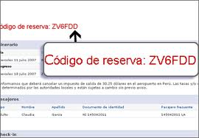
Serialización
Supongamos que en una aplicación de reserva de pasajes para un vuelo existe un procedimiento que:
• busca un asiento libre
• lo marca como ocupado
• asigna el asiento al pasajero que ejecutó la llamada
Es totalmente posible que al mismo tiempo dos pasajeros ejecuten el procedimiento simultáneamente y dejen la BD en un estado “indeseable”.

Slide 5

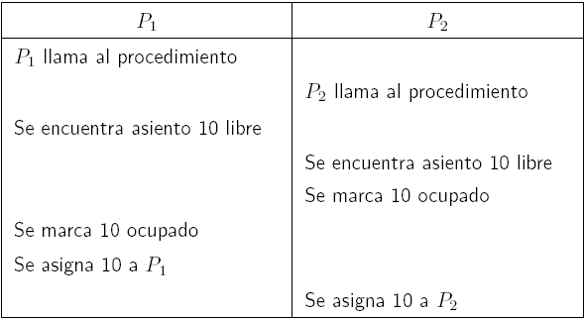

Serialización
Ambos pasajeros quedan con el mismo asiento asignado, la BD queda en un estado indeseable.

Slide 6
Serialización
Lo ideal es, que sea cual sea el orden de ejecución, el estado de la BD quedara “como si se hubiese” ejecutado un procedimiento primero y luego el otro.
A esto se le llama una ejecución serializable.
Si cualquier ejecución de los procedimientos anteriores fuese serializable entonces nunca se le asignaría a dos pasajeros el mismo asiento.
IMPORTANTE: NO es necesario que los procedimientos siempre se ejecuten uno tras otro, solo se requiere que el resultado sea “serializable”.

Slide 7

Atomicidad
Supongamos que tenemos una aplicación bancaria y un
procedimiento para transferir fondos entre las cuentas A1 y A2:
1. Se verifica que A1 tenga suficiente dinero.
2. Se aumenta el saldo de A2 en el monto especificado.
3. Se disminuye el saldo de A1 en el monto especificado.
Supongamos que el sistema falla justo antes de comenzar a ejecutar la línea 3. La BD queda en un estado indeseable (al menos para el banco).

Slide 8
Atomicidad
En el ejemplo anterior nos gustaría que las operaciones se ejecutaran todas o que ninguna de ellas se ejecutara.
La ejecución de una operación es atómica si el estado de la BD luego de la operación es como si todos sus componentes se hubiesen ejecutado o como si ninguno de ellos lo hubiese hecho.

Slide 9
Transacciones
Los problemas de serialización y atomicidad pueden ser resueltos usando transacciones.
Una transacción esta compuesta por un grupo de instrucciones de SQL que se ejecutan atómicamente (se ejecutan todas o ninguna).
Una transacción es una unidad lógica de trabajo
Definida para las reglas del negocio
Incluye al menos una modificación de datos
Pasa la base de datos de un estado consistente a otro
Por defecto además, una transacción exige ejecuciones serializable.

Slide 10
Transacciones
Una transacción se comienza con una instrucción begin transaction (no es necesario en algunos SGBD).
La instrucción commit termina la transacción en forma exitosa y hace permanente cualquier cambio realizado a la BD durante la transacción.
Los cambios se hacen permanentes solo después de un commit.
La instrucción rollback aborta la transacción y la hace terminar en forma no exitosa, cualquier cambio que la transacción pudo hacer a la BD se deshace.
En general se puede hacer rollback para cualquier conjunto de instrucciones no necesariamente dentro de una transacción.

Slide 11
Transacciones
Para el ejemplo de transferencia de fondos:
1. begin transaction
2. Si A1 no tiene suficiente dinero ) rollback.
3. Se aumenta el saldo de A2 en el monto especificado.
4. Se disminuye el saldo de A1 en el monto specificado.
5. commit.

Slide 12
Transacciones
Una transacción puede no llegar a su termino debido a muchas razones:
situación excepcional detectada que hace que el programa no pueda continuar
falla del programa
falla del software de BD
falla del Sistema Operativo
falla del hardware
falla de energía eléctrica
control de concurrencia ha detectado un conflicto
control de concurrencia ha detectado un deadlock

Slide 13
Niveles de Aislamiento de Transacciones
SQL permite definir distintos tipos de transacciones.
Cada uno de ellos define las posibilidades de accesos y enmallado de instrucciones que se pueden dar durante la ejecución de transacciones en paralelo. Se permiten los siguiente niveles de aislamiento
• serializable (por defecto)
• repeatable read
• read commited
• read uncommited
Para setear los se usa set transaction, por ejemplo set transaction repeatable read.

Slide 14
Nivel de Aislamiento de las Transacciones
Veremos un ejemplo para dejar claro cada uno de los niveles.
Supongamos una base de datos con una relación con esquema vende(bar, cerveza, precio) que indica que cierta cerveza se vende a cierto precio en cierto bar.
Supongamos que el bar de Pepe vende solo Cristal a Bs. 4,5 y Cruceña Bs 4.
Juan quiere preguntar por la cerveza mas cara y mas barata del bar de Pepe.
Al mismo tiempo Pepe elimina a Cristal y Cruceña y comienza a vender solo Paceña en Bs. 5.

Slide 15
Nivel de Aislamiento de las Transacciones
En SQL, Juan ejecuta las instrucciones
select max(precio) from vende where bar = ’Pepe’
select min(precio) from vende where bar = ’Pepe’
que llamaremos (max) y (min) respectivamente.
Por su parte Pepe ejecuta
delete from vende where bar = ’Pepe’
insert into vende values(’Pepe’,’Paceña’,5)
que llamaremos (del), e (ins) respectivamente.

Slide 16
Nivel de Aislamiento de las Transacciones
Supongamos que se ejecutan simultáneamente en la BD los dos grupos de instrucciones.
Lo único que podemos asegurar con certeza es que (max) se ejecuta antes de (min), y que (del) se ejecuta antes de (ins), pero nada mas.
Una posible ejecución podría ser la siguiente:
Juan: (max) (min)
Pepe: (del) (ins)
Juan lee como máximo el precio de Cristal que es Bs. 4,5 y finalmente lee como precio mínimo el precio de Paceña que es Bs. 5... el máximo es menor que el mínimo!!!!

Slide 17
Nivel de Aislamiento Serializable
Si Juan ejecuta sus instrucciones en una transacción con nivel de aislamiento serializable entonces vera la base de datos antes o después de la ejecución de las instrucciones de Pepe pero nunca en el medio.
Depende del SGBD como asegura esto, lo único que interesa es que la vista de los datos por parte de Juan es como si uno de los grupos de instrucciones (de Juan o de Pepe) se ejecute antes que el otro.
La elección de nivel serializable afecta solo a quien la elige…por ejemplo, si Pepe ejecuta con nivel serializable pero Juan no, Juan perfectamente podrá ver los datos como si ejecutara en la mitad de la transacción de Pepe.

Slide 18
Lectura Sucia en las Transacciones
Supongamos que Pepe ejecuta (del) e (ins) pero luego lo piensa mejor, se arrepiente y hace rollback para deshacer los cambios.
Si Juan ejecuta su transacción después del (ins) pero antes del rollback se tiene
Juan: (max) (min)
Pepe: (del) (ins) rollback
Entonces Juan leerá el dato Bs. 5 como precio máximo y mínimo, sin embargo Bs. 5 es un dato que nunca existirá realmente en la BD, a esto se le llama Lectura Sucia.
Lectura Sucia: transacción T1 actualiza datos que T2 lee, luego T1 se aborta T2 ha leído datos inexistentes.

Slide 19
Nivel de Aislamiento Read Commited
El nivel read commited evita la lectura sucia ya que como su nombre lo dice la transacción solo podrá leer datos que han sido confirmados por el commit de otra transacción.
De alguna forma el SGBD se las debe arreglar para que Juan no pueda leer el valor 5 si es que Pepe hace rollback.
El nivel read commited es mas permisivo que el serializable de hecho en la ejecución
Juan: (max) (min)
Pepe: (del) (ins)
es totalmente factible en read commited siempre que Pepe haga commit, y Juan vera que el máximo es 4,5 y que el mínimo es 5.

Slide 20
Nivel de Aislamiento Repeatable Read
Este nivel evita lo que se conoce como lectura no repetible.
Lectura No Repetible: transacción T1 lee los mismo datos dos veces, entre ambas lecturas una transacción T2 elimina algunos datos, entonces en la segunda lectura de T1 se pierden datos con respecto a la primera.
El nivel repateable read es similar a read commited adicionando la restricción de que en una transacción, todo lo que se vio en una lectura inicial debe ser visto si se ejecuta la misma lectura posteriormente.
La segunda y siguientes lecturas pueden tener mas datos que la primera pero nunca se pueden perder datos.

Slide 21
Nivel de Aislamiento Repeatable Read
Suponga que Juan ejecuta con nivel repeatable read y el orden de las instrucciones es:
Juan: (max) (min)
Pepe: (del) (ins)
Dado que durante la lectura (max) Juan leyó los valores 4 y 4,5 el sistema debe asegurar que durante (min) se vean adicionalmente a 5, los valores 4 y 4,5 ya que estos fueron vistos en la lectura anterior en (max).
En este caso los datos serán consistentes en la lectura para Juan (comparados con read commited) ya que vera que el máximo precio es 4,5 y el mínimo es 4 a pesar de que esto no refleje el estado real de la base de datos luego de las transacciones.

Slide 22
Nivel de Aislamiento Repeatable Read
Este nivel sigue siendo mas permisivo que serializable.
Supongamos que Juan intenta leer dos veces el precio máximo de las cervezas y en el intertanto Pepe actualiza los precios
Juan: (max) (max)
Pepe: (del) (ins)
Si ejecuta en repeatable read se asegura que todo lo que lee en el primer (max) lo lee tambien en el segundo (max), sin embargo en un caso obtiene que el maximo es 4,5 y luego 5, esto se conoce como valor fantasma.
Fantasmas: T1 lee datos que cumplen cierta condicion, T2 inserta un dato que cumple la condición, entonces si T1 vuelve a leer encontrara una nueva tupla fantasma.

Slide 23
Nivel de Aislamiento Read Uncommited
Es el nivel mas permisivo.
Una transaccion que se ejecuta con nivel read uncommited puede ver valores que otra transaccion ha escrito, o dejar de ver valores que otra transaccion haya borrado, a pesar de que esta no haya hecho commit y posiblemente nunca lo haga.
Por ejemplo Juan podra perfectamente ver el valor 5 como precio maximo o m´nimo a pesar que Pepe posteriormente a la insercion aborte los cambios (rollback).
read uncommited permite entonces lecturas sucias, lecturas no repetibles y lecturas fantasmas.

Slide 24
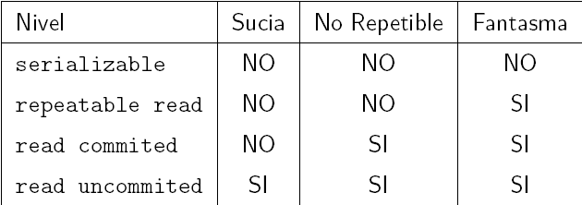
Nivel de Aislamiento Read Uncommited
Podemos finalmente definir los distintos niveles de aislamiento a partir de si cada uno de ellos permite o no lecturas sucias, lecturas no repetibles, y/o lecturas fantasmas.

Slide 25
Rol de las transacciones
Proteger los datos de las fallas del software, hardware y potencia eléctrica
Permitir el aislamiento de datos de tal forma que varios usuarios pueden acceder simultáneamente a los datos sin interferencia

Slide 26
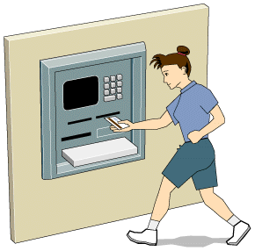
Cuándo usar transacciones?
Cuando un conjunto de sentencias se deben comportar como una unidad

Slide 27
Transacciones en un SGDB
Una transacción en un Sistema de Gestión de Bases de Datos (SGBD), es un conjunto de órdenes que se ejecutan formando una unidad de trabajo, es decir, en forma indivisible o atómica.
Un SGBD se dice transaccional, si es capaz de mantener la integridad de los datos, haciendo que estas transacciones no puedan finalizar en un estado intermedio. Cuando por alguna causa el sistema debe cancelar la transacción, empieza a deshacer las órdenes ejecutadas hasta dejar la base de datos en su estado inicial (llamado punto de integridad), como si la orden de la transacción nunca se hubiese realizado.

Slide 28
Propiedades de Atomicidad, Consistencia, Aislamiento y Durabilidad (ACID).
Atomicidad: es la propiedad que asegura que la operación se ha realizado o no, y por lo tanto ante un fallo del sistema no puede quedar a medias.
Consistencia: es la propiedad que asegura que sólo se empieza aquello que se puede acabar. Por lo tanto se ejecutan aquellas operaciones que no van a romper la reglas y directrices de integridad de la base de datos.
Aislamiento: es la propiedad que asegura que una operación no puede afectar a otras. Esto asegura que la realización de dos transacciones sobre la misma información sean independientes y no generen ningún tipo de error.
Durabilidad: es la propiedad que asegura que una vez realizada la operación, ésta persistirá y no se podrá deshacer aunque falle el sistema.

Slide 29
Estados de las transacciones.
Commit
Parcialmente Comprometida
Comprometida
Begin Transaction
Transacción terminada
Activa
Rollback
Fallida
Abortada
Reiniciar o cancelar

Slide 30
Estados transacciones.
Activa. Es el estado inicial, permanece en este estado durante la ejecución.
Parcialmente comprometida. Después de ejecutarse la última instrucción.
Fallida. Se descubre que no puede continuar con la ejecución normal.
Abortada. Después de haber retrocedido la transacción y restablecido la BD a su estado anterior al comienzo de la transacción.
Comprometida. Se completa con éxito, los cambios realizados son permanentes en la BD.

Slide 31
Bitácora.
La bitácora o registro histórico (en inglés: “transaction log”, “database log” o “binary log”) es la estructura más común que usan los sistemas de BD para guardar las modificaciones realizadas.
Está formada por una secuencia de registros y mantiene un registro de todas las actividades de actualización de la BD.
El sistema la utilizada para la recuperación del sistema después de una falla y para garantizar las propiedades ACID de las transacciones.

Slide 32
Tipos de bitácora.
El sistema guarda diferentes tipos de registros en la bitácora, dependiendo del evento ocurrido en la BD.
Por ejemplo:
Un “registro de actualización” describe una escritura única en la BD y tiene los campos:
ID_Transacción.
ID_elemento_datos.
Valor anterior.
Valor nuevo.

Slide 33
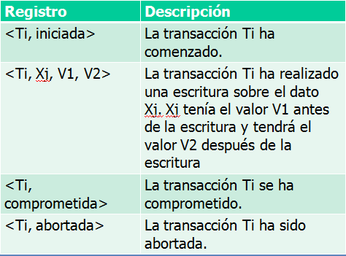
Otros registros indican eventos especiales como: inicio de transacción, éxito o fracaso de la misma. Una posible vista de la bitácora puede ser:

Slide 34
Contenido de la bitácora.
Entonces, como mencionamos antes la bitácora contiene modificaciones y eventos importantes en la BD. Los tipos de registros son:
Actualización de la BD.
Compensación.
Commit.
Abort.
Checkpoint.
Terminación.

Slide 35
Transacciones Implicitas
Las transacciones en SQL por defecto están habilitadas.
Se utilizan la instrucción
SET IMPLICIT_TRANSACTIONS ON para iniciar el modo de transacciones implícitas.
Utilice la instrucción
SET IMPLICIT_TRANSACTIONS OFF para desactivar el modo de transacciones implícitas.

Slide 36
Programación TRANSACT SQL
SQL es un lenguaje de consulta, no un lenguaje de programación, SQL es la herramienta ideal para trabajar con bases de datos, sin embargo, resulta necesario en algunos casos utilizar alguna herramienta que soporte la capacidad de consulta del SQL y la versatilidad de los lenguajes de programación tradicionales.
TRANSACT SQL es el lenguaje de programación que proporciona el SQL para extender el estándar con otro tipo de instrucciones y elementos propios de los lenguajes de programación.

Slide 37
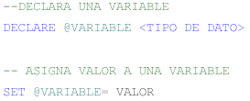

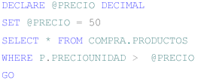

Programación TRANSACT SQL
Declarar variables globales y locales
Imprimir variables globales y locales

Slide 38
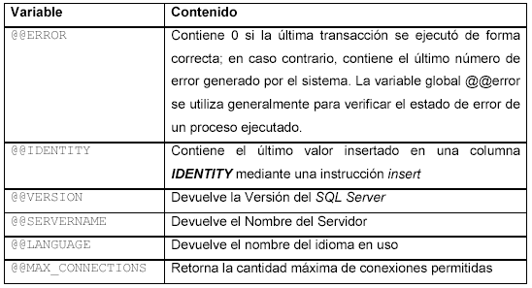
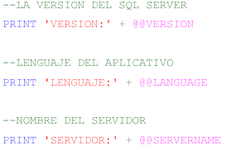
Programación TRANSACT SQL
Variables de ambiente o publicas

Slide 39
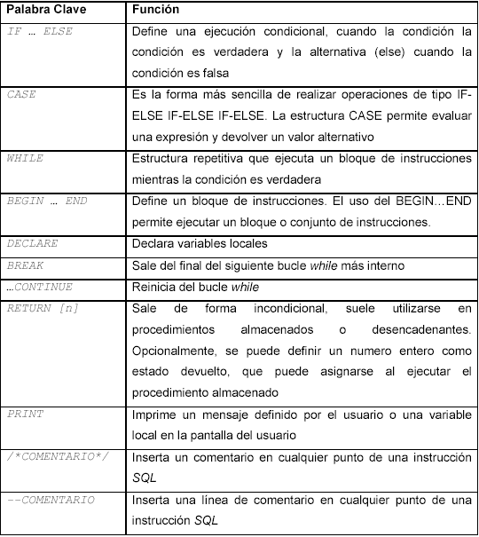
Programación TRANSACT SQL
Sentencias para el Control de Flujos

Slide 40
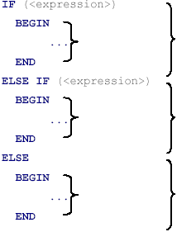
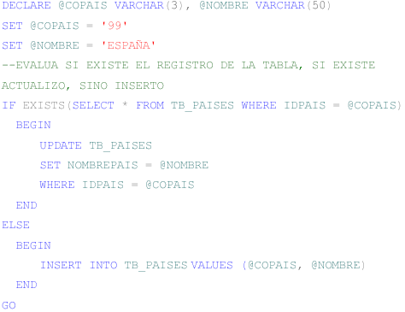
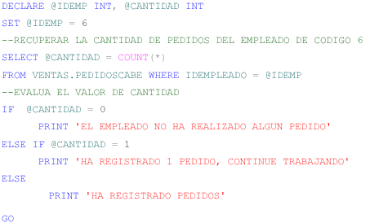
Programación TRANSACT SQL
Estructura de Control IF …THEN …

Slide 41
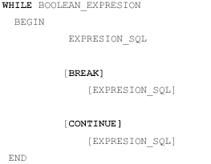
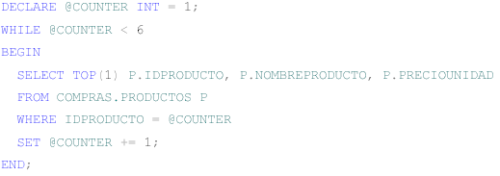
Programación TRANSACT SQL
Estructura de Control WHILE…

Slide 42
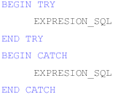
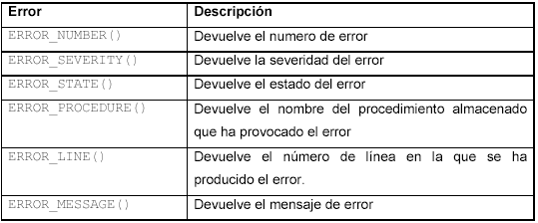
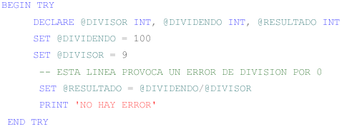

Programación TRANSACT SQL
Control de ERRORES

Slide 43
Programación TRANSACT SQL
Hacer 5 programas en el lenguaje TRANSAC SQL, que se aplique sobre una Base de Datos Poblada.
(Utilice como referencia el documento de internet “Base de Datos Avanzado I”, de CIBERTECT).

Slide 44


Ejemplos de Programas TRANSACT SQL Begin Tran y Commit Tran
begin tran
Inicia la transacción
commit tran
Finaliza la transacción
Todas las modificaciones quedan en firme

Slide 45
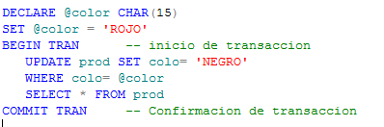
Begin Tran y Commit Tran
Sintaxis:
begin { tran | transaction } [ transaction_name ]
commit [ tran | transaction | work ] [ transaction_name | savepoint_name ]
Ejemplo:

Slide 46

Rollback Tran
rollback tran termina una transacción
Deshace las modificaciones que se hayan hecho
La ejecución continua con la instrucción siguiente a rollback

Slide 47
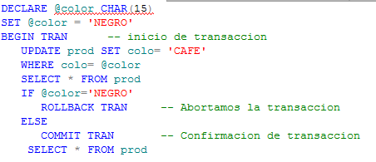
Sintaxis para Rollback tran
Sintaxis:
rollback [ tran [ transaction_name | savepoint_name ] |
transaction [ transaction_name | savepoint_name ] |
work [ transaction_name | savepoint_name ] ]

Slide 48
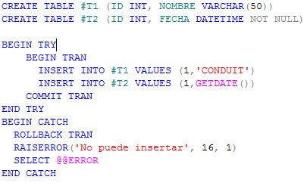
Uso de COMMIT

Slide 49
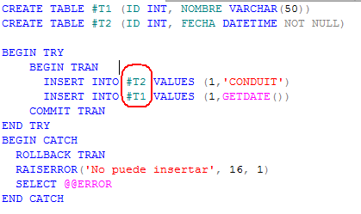
Uso de ROLLBACK

Slide 52
Transacciones anidadas
Se pueden tener transacciones anidadas:
El begin y commit más externos comienzan y finalizan las transacciones
Las sentencias begin y commit internos solamente guardan un registro del nivel de anidamiento
Ejemplo:
begin tran
delete from titles where type = "mod_cook"
begin tran
delete from titles where type = "business"
begin tran
delete from titles where type = "trad_cook"
commit tran -- No deletes committed yet.
commit tran -- No deletes committed yet.
commit tran -- All deletes committed here.

Slide 53
Rollbacks anidados
Cuando se ejecutan rollback anidados sin puntos de grabación:
El rollback deshace todas las transacciones en progreso, sin importar el nivel de anidamiento del rollback
Termina la transacción
La ejecución continúa con la sentencia siguiente al rollback
Ejemplo:
begin tran
delete from titles where type = "mod_cook"
begin tran
delete from titles where type = "business"
begin tran
delete from titles where type = "trad_cook"
rollback tran -- Entire transaction rolled back
commit tran -- This statement has no effect
commit tran -- This statement has no effect

